Slide 1
IDM帳號同步移轉上線程序

Slide 2
(一) 各區移轉上線新舊IP確認
(二) IDM資料流
(三) 換回舊IP程序
(四) 維持新IP程序
(五) 內外網換回舊IP、中介維持新IP程序
(六) 系統移轉後確認

Slide 3
(一) 各區移轉上線新舊IP確認
北國 – 換回舊IP
北區 – 換回舊IP
中區 – 維持新IP
南區 – 維持新IP
高國 – 內外網換回舊IP，中介維持新IP

Slide 4
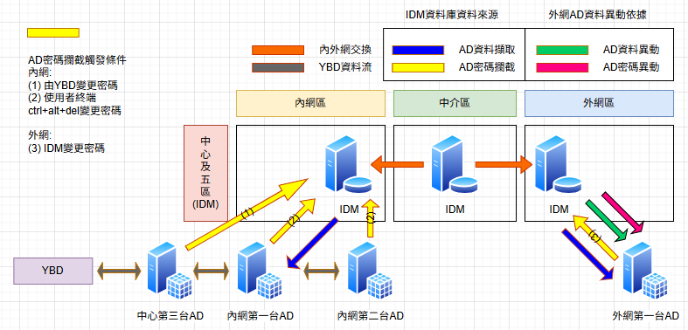
(二) IDM資料流

Slide 5
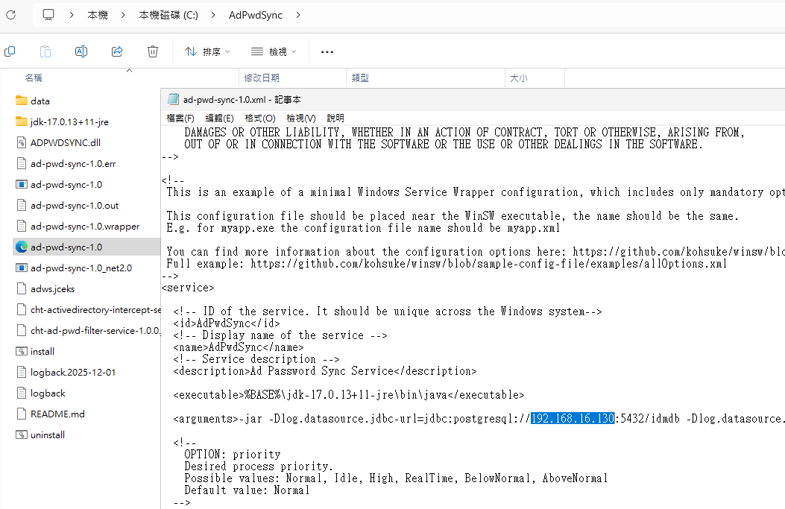
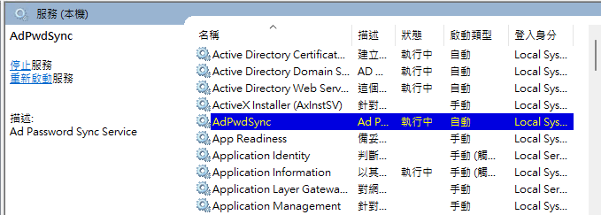
(三) 換回舊IP程序
關閉內網舊IDM主機
內中外三台主機網卡更換回舊IP並重新下上網卡(如果有異動到VM虛擬網卡，需重開機)
外網兩台AD更改密碼攔載設定檔，改回舊外網IDM IP(同行參數有兩個IP要改)
改完要重啟AdPwdSync服務
-Dlog.datasource.jdbc-url=jdbc:postgresql://{db_address}:5432/idmdb -Dweb.datasource.jdbc-url=jdbc:postgresql://{db_address}:5432/idmdb

Slide 6
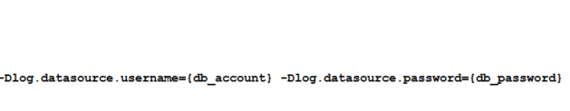
(4) 內網兩台、中心一台、異備一台共四台AD，確認設定檔內的資料庫連線密碼為 “inidm” (同行參數有兩個連線密碼)
如果有異動要重啟AdPwdSync服務
-Dlog.datasource.password={db_password} -Dweb.datasource.password={db_password}

Slide 7
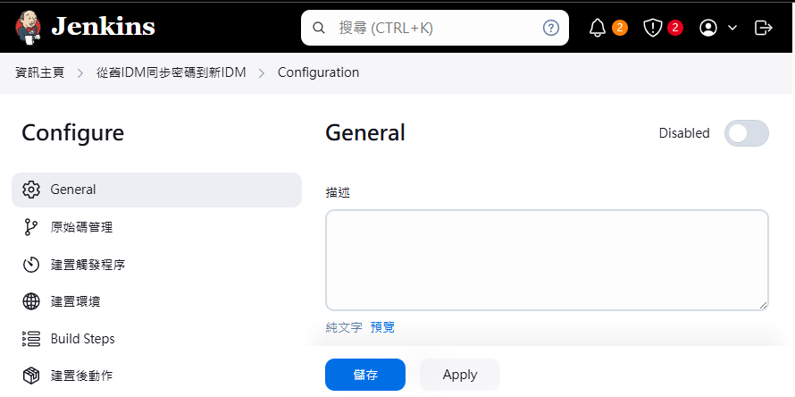
(5) 停用內網Jenkins 從舊IDM同步密碼到新IDM Job – 點擊Job名稱 -> 組態 -> 切換到Disabled
http://localhost:8080 帳號: admin 密碼:1qaz@WSX

Slide 8
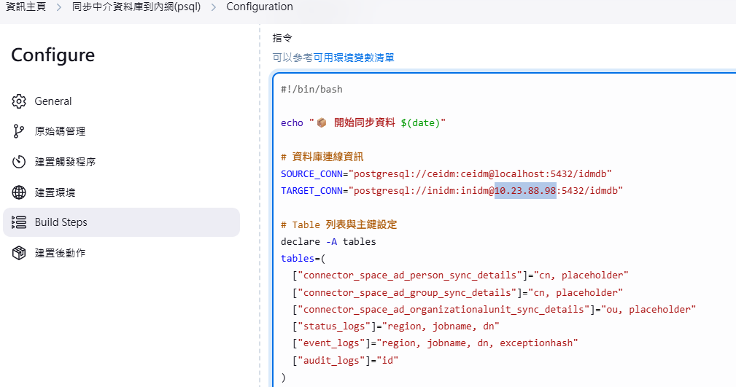
(6) 更改中介Jenkins Jobs – 點擊Job名稱 -> 組態(更改後直接儲存即生效)
同步中介資料庫到內網、同步內網資料庫到中介 – 將非localhost IP改回舊IDM內網IP
同步中介資料庫到外網、同步外網資料庫到中介 – 將非localhost IP改回舊IDM外網IP

Slide 9
(四) 維持新IP程序
關閉內網舊IDM主機
內網兩台、中心一台、異備一台共四台AD更改密碼攔載設定檔，改成新內網IDM IP(同行參數有兩個IP要改)，並確認資料庫連線密碼為 “inidm” – 南區記得要改
(Test-NetConnection “內網IDM IP” -Port 5432)
改完要重啟AdPwdSync服務
-Dlog.datasource.jdbc-url=jdbc:postgresql://{db_address}:5432/idmdb -Dweb.datasource.jdbc-url=jdbc:postgresql://{db_address}:5432/idmdb -Dlog.datasource.password={db_password} -Dweb.datasource.password={db_password}

Slide 10
(3) 停用內網Jenkins從舊IDM同步密碼到新IDM Job – 點擊Job名稱 -> 組態 -> 切換到Disabled http://localhost:8080 帳號: admin 密碼:1qaz@WSX

Slide 11
(五) 內外網換回舊IP，中介維持新IP
關閉內網舊IDM主機
內外二台主機網卡更換回舊IP並重新下上網卡(如果有異動到VM虛擬網卡，需重開機)
外網兩台AD更改密碼攔載設定檔，改回舊外網IDM IP(同行參數有兩個IP要改)
改完要重啟AdPwdSync服務
-Dlog.datasource.jdbc-url=jdbc:postgresql://{db_address}:5432/idmdb -Dweb.datasource.jdbc-url=jdbc:postgresql://{db_address}:5432/idmdb

Slide 12
(4) 內網兩台、中心一台、異備一台共四台AD，確認設定檔內的資料庫連線密碼為 “inidm” (同行參數有兩個連線密碼)
如果有異動要重啟AdPwdSync服務
-Dlog.datasource.password={db_password} -Dweb.datasource.password={db_password}

Slide 13
(5) 停用內網Jenkins從舊IDM同步密碼到新IDM Job – 點擊Job名稱 -> 組態 -> 切換到Disabled http://localhost:8080 帳號: admin 密碼:1qaz@WSX

Slide 14
(6) 更改中介Jenkins Jobs – 點擊Job名稱 -> 組態(更改後直接儲存即生效)
同步中介資料庫到內網、同步內網資料庫到中介 – 將非localhost IP改回舊IDM內網IP
同步中介資料庫到外網、同步外網資料庫到中介 – 將非localhost IP改回舊IDM外網IP

Slide 15
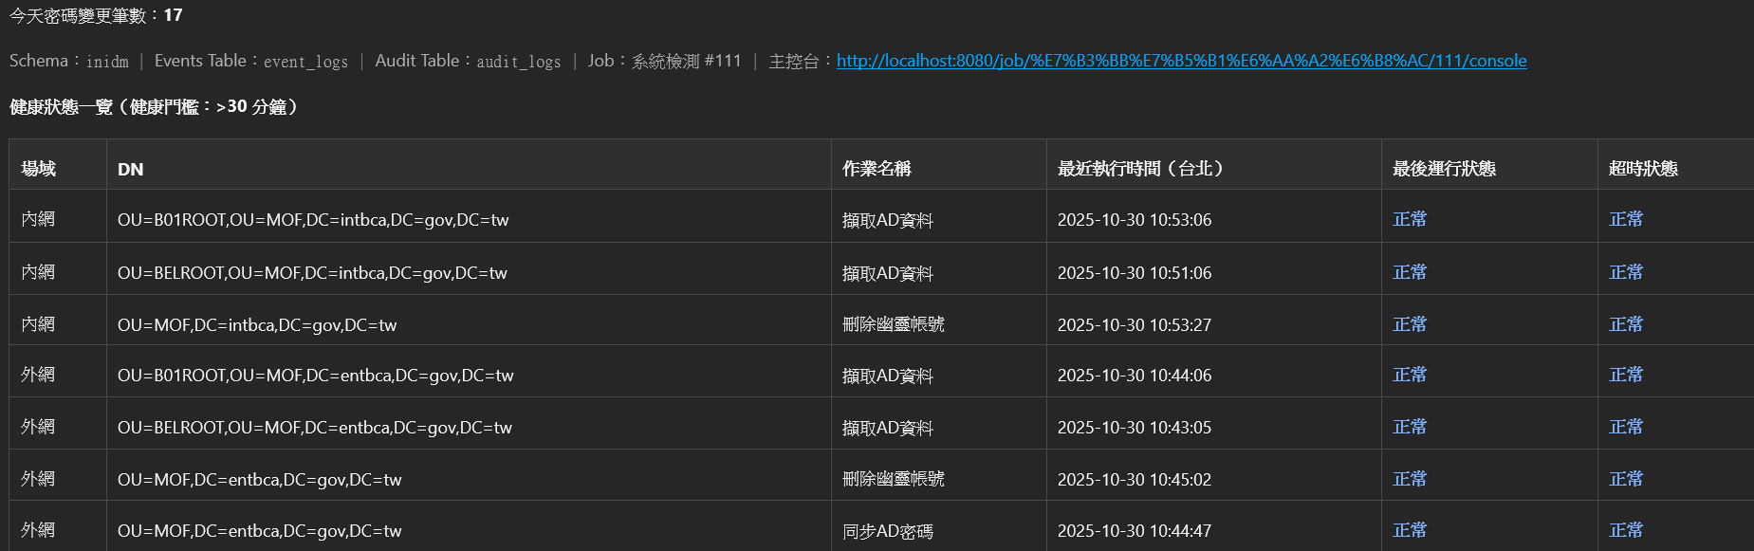
(六) 系統移轉後確認
重新執行內網”系統檢測” Jenkins job ，確認 report 正常
請使用者透過YBD進行密碼變更，看外網是否有正常同步

Slide 16


